Slide 1
프로젝트 기획안
2018 한이음 프로젝트 기획안
성공회대학교 김지혜
성공회대학교 이예지
성공회대학교 이혜지

Slide 2
CONTENTS
01
02
03
04
프로젝트 소개
프로젝트 개요
추진 일정
기술트렌드
05
06
07
시스템 구성도
예상결과물
기대효과

Slide 3

04.
기술 트렌드
여행에 대한 트렌드 + 기술 트렌드
사용자들은 챗봇의 AI가 발전하여 더
자연스러운 대화를 나누게 되는 것을
기대하지만, 기업은 기대 수준에 미치지
못하는 자연어 처리에 힘을 쏟기 보다는 UI/ UX로 사용자의 만족도를 향상시키는 것이 더 효과적일 것이라고 여긴다.
https://brunch.co.kr/@gentlepie/25
개인 비서 역할을 하는 챗봇을 넘어서 쇼핑, 피트니스 등 사용자 개인의 체험과 관련된 다양한 분야에 챗봇이 활용될 전망이다.
Notes:
Ui =
Ux =
아직 인공지능을 활용한 챗봇 보다는 키워드를 통한 검색

Slide 4
01.
프로젝트 소개
프로젝트 이름,
Travel Tasty
ChatBot과의 대화를 통해
여행과 맛집 정보를 얻는 웹 서비스

Slide 5
02.
프로젝트 개요
프로젝트 목적, 배경
사용자의 간단한 키워드 검색을 통해
맞춤형 정보를 추천, 제공하는 웹 서비스
목적
많은 자료로 인해 구분하기 어려운 정보
경험자의 솔직한 의견으로 확실한 정보 구분
배경

Slide 6
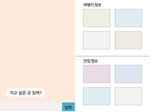
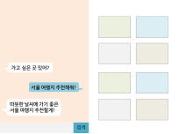
06.
예상 결과물
내용 짧게 적기

Slide 7
07.
기대효과
정보를 수집하는데 있어서 불필요한 정보를
최소화하고, 자세한 정보를 입력하는 것으로 질 좋은 정보를
얻을 수 있음
사용자가 정보에 점수를 매기고, 의견을 남길 수 있도록
하여, 정보의 신뢰성을 높임
여행지와 곳곳의 맛집 정보를 제공함으로써 지역 시장 경제와
관광 산업의 활성화
기대효과

Slide 8
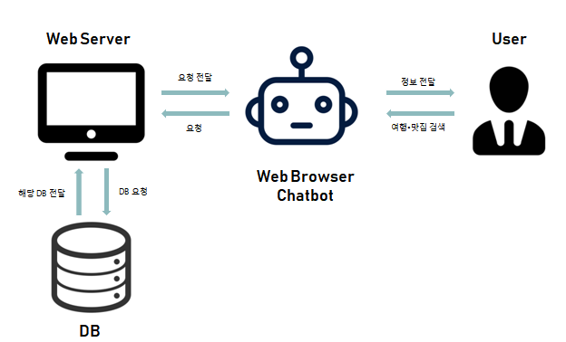
05.
시스템 구성도

Slide 9
03.
추진 일정
구분 |  | 5월 | 6월 | 7월 | 8월 | 9월 | 10월 | 11월
준비 | 프로젝트 설계
진행 | DB 설계
 | 기능구현
 | 챗봇 기능구현
완료 | 테스트

Slide 10
Q & A

Slide 11
감사합니다

